Slide 1
Регулярные выражения
Первая часть

Slide 2
На следующей паре (эта суббота) будет тест!

Slide 3
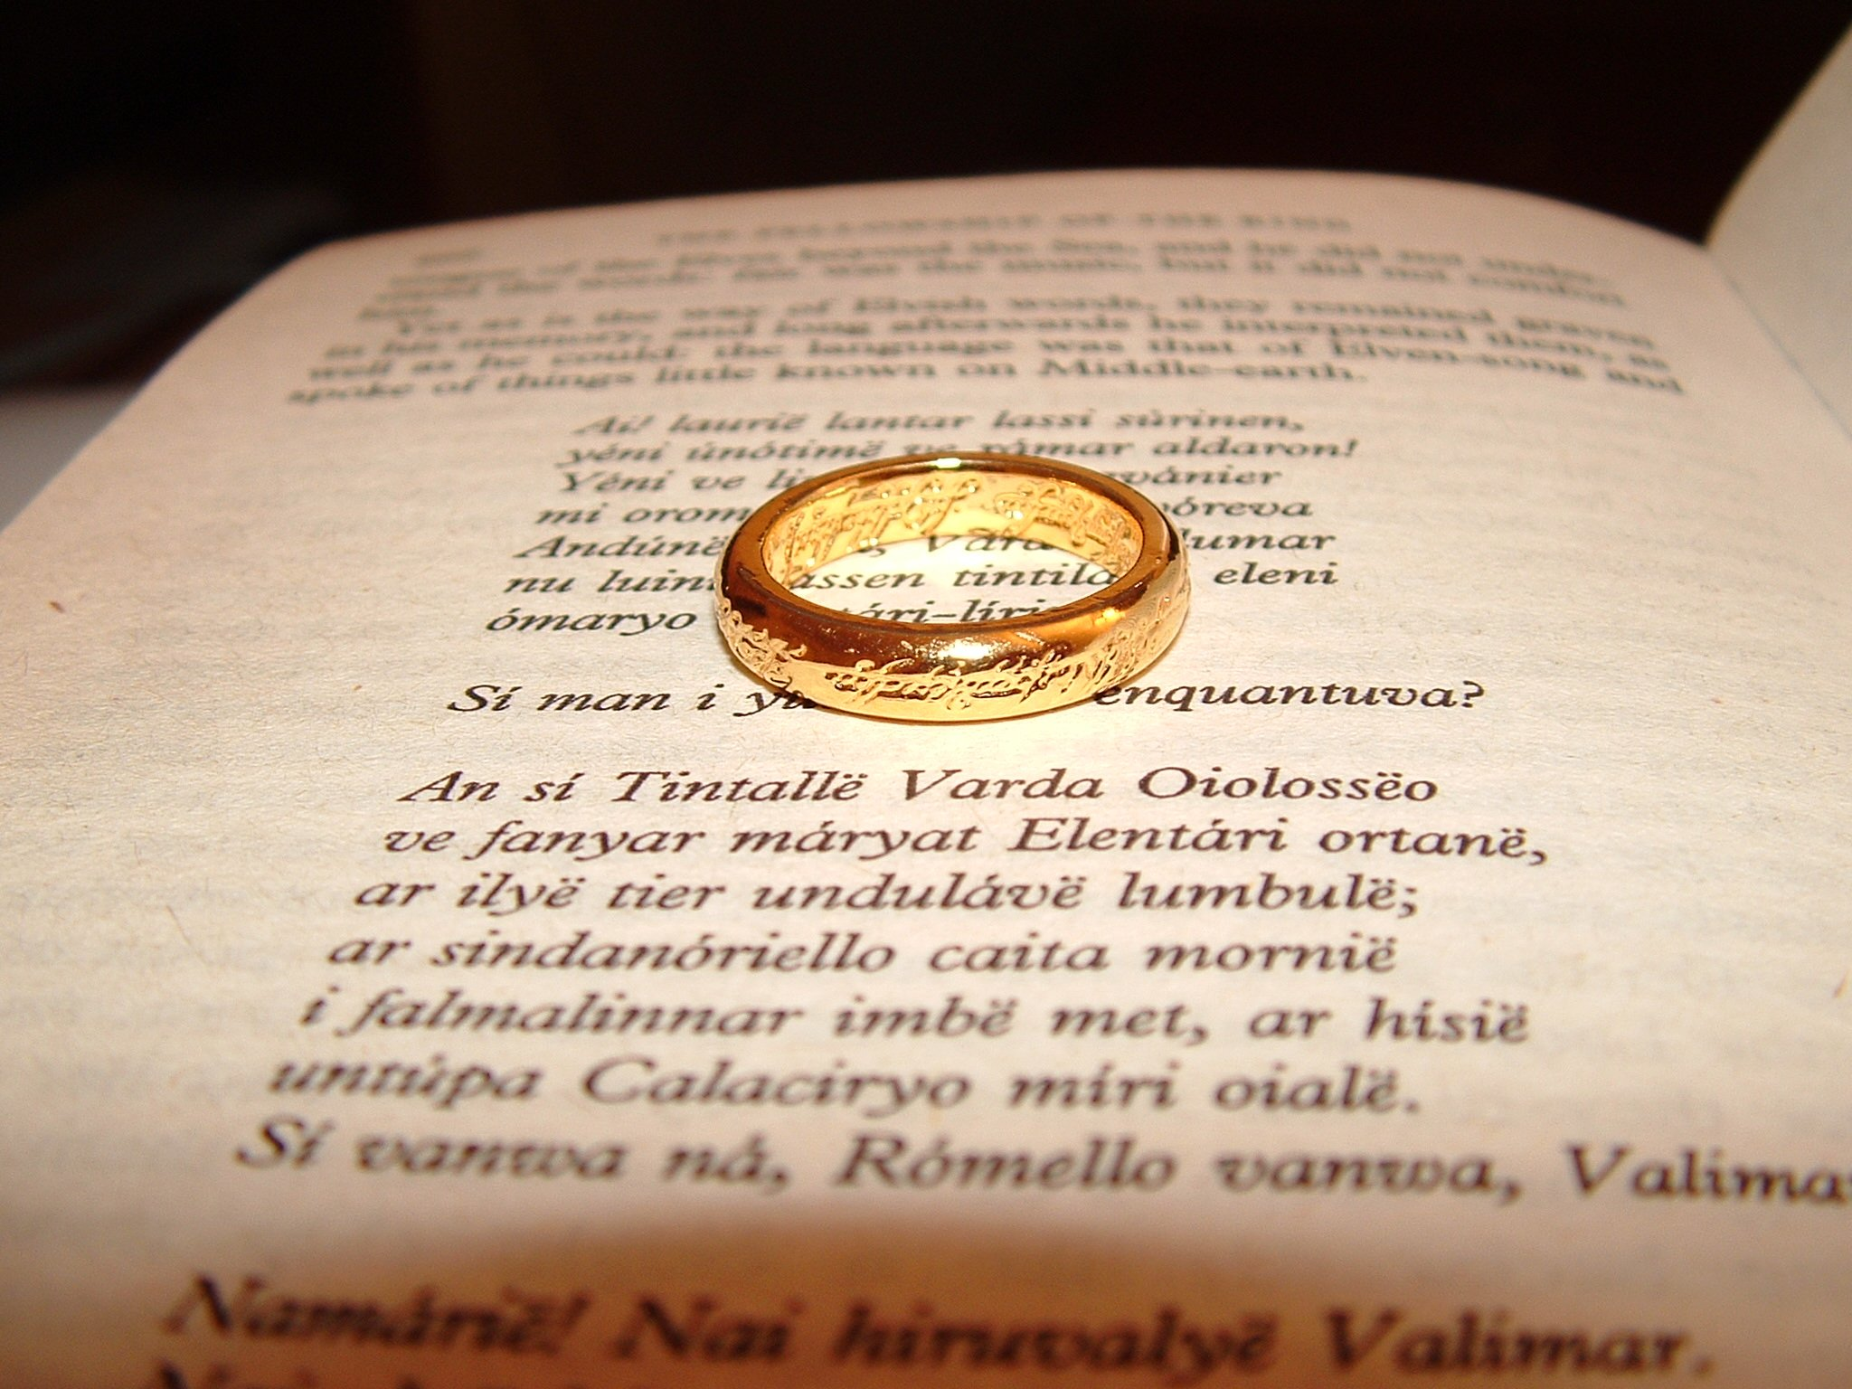
Регулярные выражения
Что это такое?
Какой-то формальный язык, помогающий искать в тексте/строке какие-то паттерны
Regex: one pattern to rule them all, one to find them. One to bring them all, and in the darkness bind them.
Notes:
Тут два важных определения прямо в формулировке того что такое регулярные выражения
регекс условное название
Например: найти все слова начинающиеся с определенной буквы и тд
Что еще можно считать паттернами привидите примеры? ВОпрос к вам

Slide 4
Где мы уже встречали подобное в питоне?

Slide 5
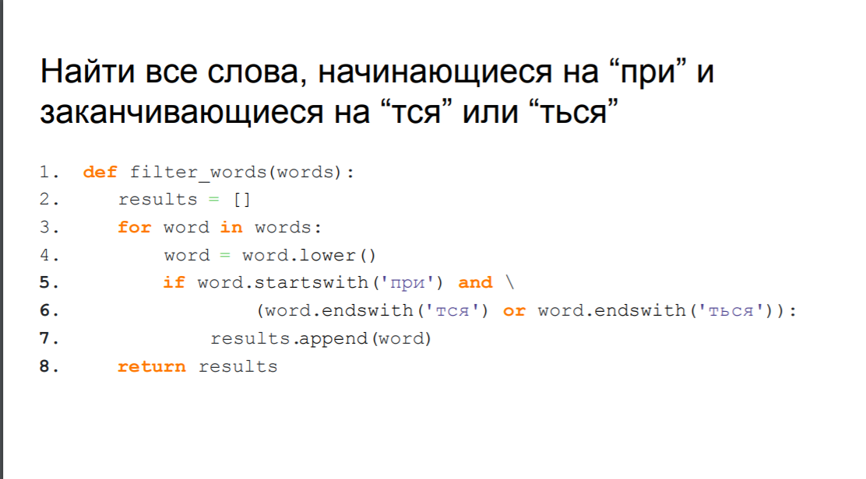

Slide 6
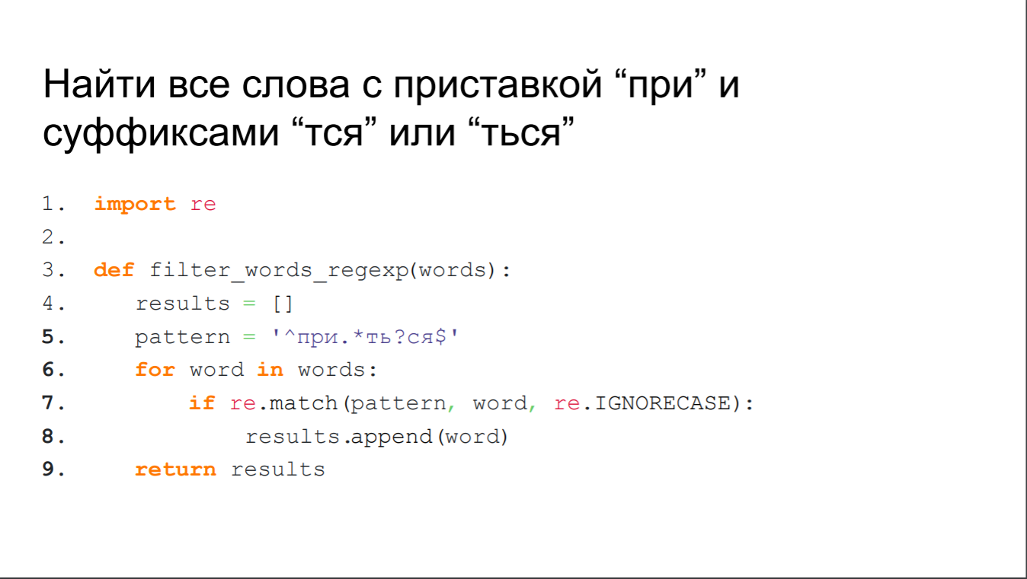
Notes:
Как мы можем переписать это теперь?
Что это за звездочки и значки?

Slide 7
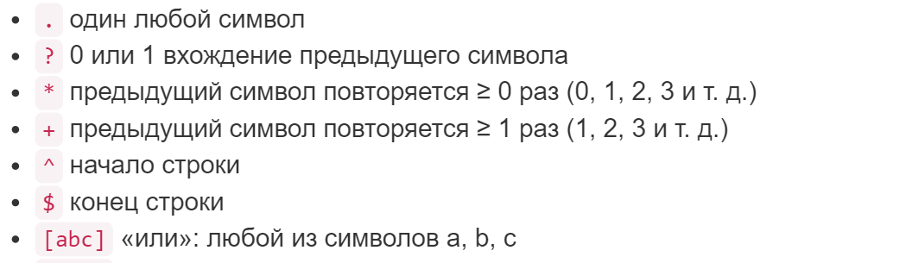
Правила регулярного языка
Приоритет операций: итерация, конкатенация, объединение
A | B к объединение\или
Notes:
Остальное можно почитать в конспекте

Slide 8
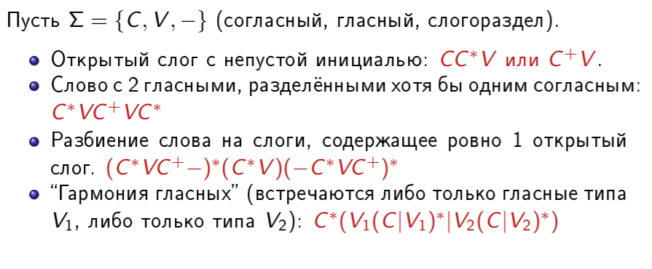
Примеры регулярных выражений в лингвистике

Slide 9
Примеры регулярных выражений в лингвистике

Slide 10
Примеры регулярных выражений в лингвистике

Slide 11
Примеры регулярных выражений в лингвистике

Slide 12
Примеры регулярных выражений в лингвистике
Notes:
10 мин

Slide 13
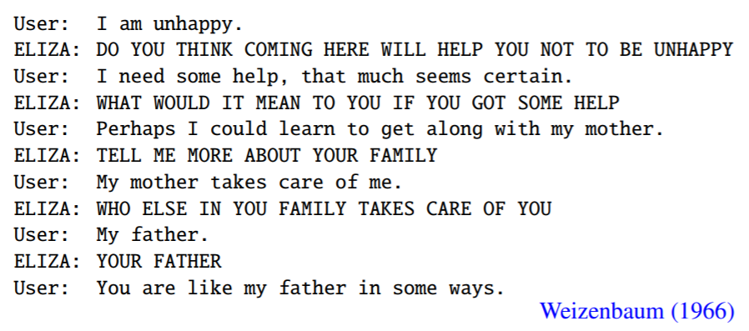
ELIZA - первая Алиса
Notes:
Кстати, посмотрите как они похоже называются
1966
пародирует диалог с психотерапевтом, реализуя технику активного слушания. Программа была названа в честь Элизы Дулитл, героини из пьесы «Пигмалион» Бернарда Шоу, которую обучали языку «высшего класса людей»
На деле ничего не знает о мире. Просто такие диверсии
Работает на основании pattern matching
Но pattern matching недостаточно. Нужна еще какая-то предобработка текста прежде, чем получится построить уже какую-то диалоговую систему.
Это регулярные выражения и нормализация текста

Slide 14
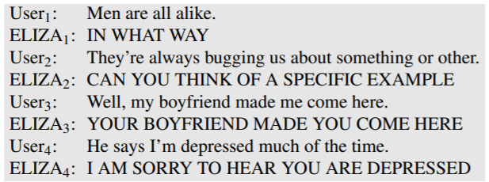
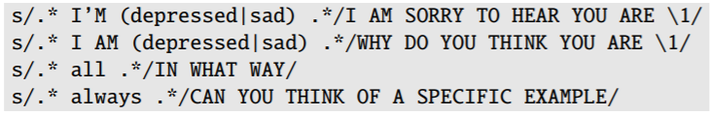
Регулярки в ELIZA
Notes:
Что такое \1 - это как m.group(1)
/.../ - сигнализируем начало и конец паттерна
.* - wildcard любой символ сколько угодно раз То есть любая строка фактически. Это очень важно кстати
Гипотетически можно построить такую диалоговую системы или иначе говоря бот на любую тему. Давайте подумаем вместе, во что еще кроме психолого и активного слушанья можно играть?
Какой-нибудь грубый бот. always → never и тд. Так тебе и надо и тд

Slide 15
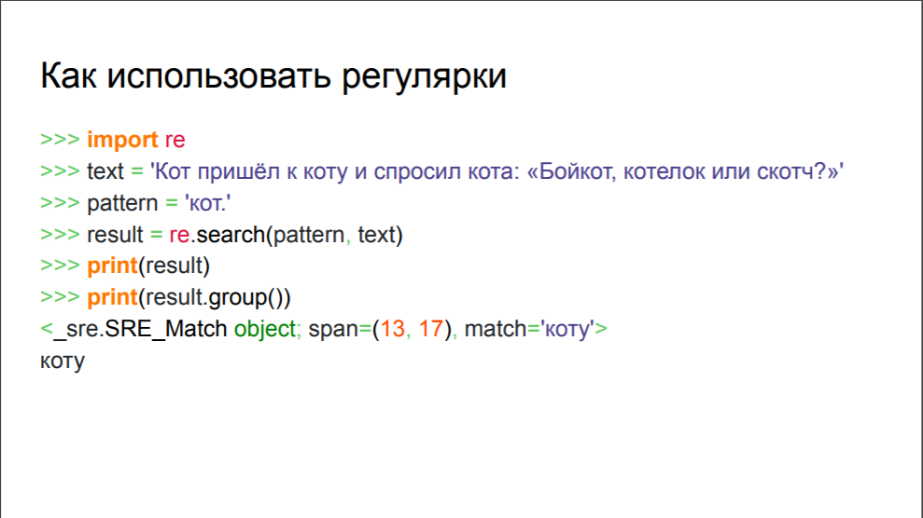

Slide 16
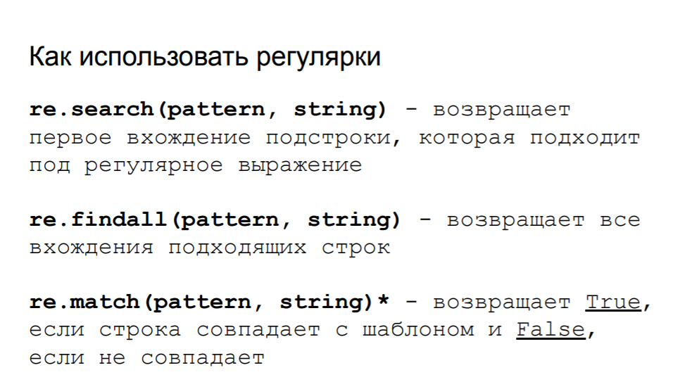

Slide 17
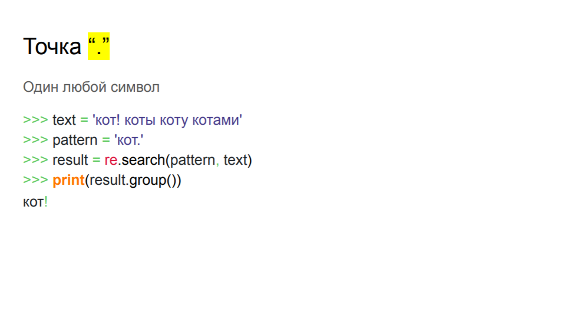

Slide 18
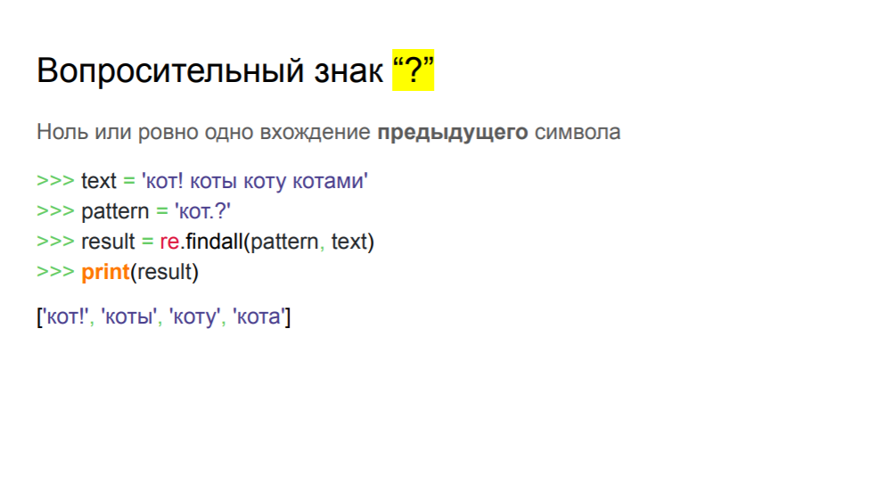

Slide 19
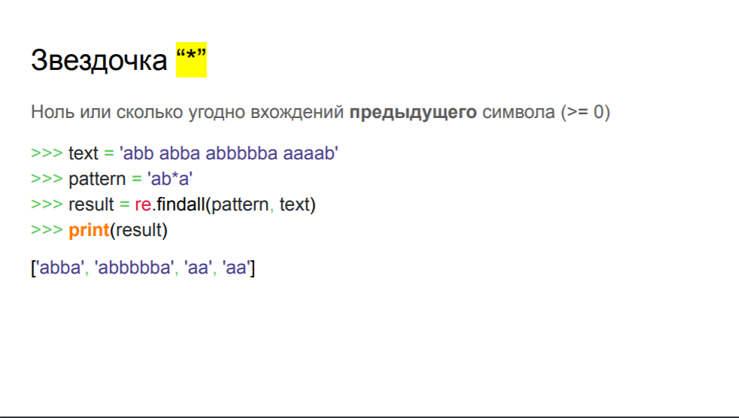

Slide 20
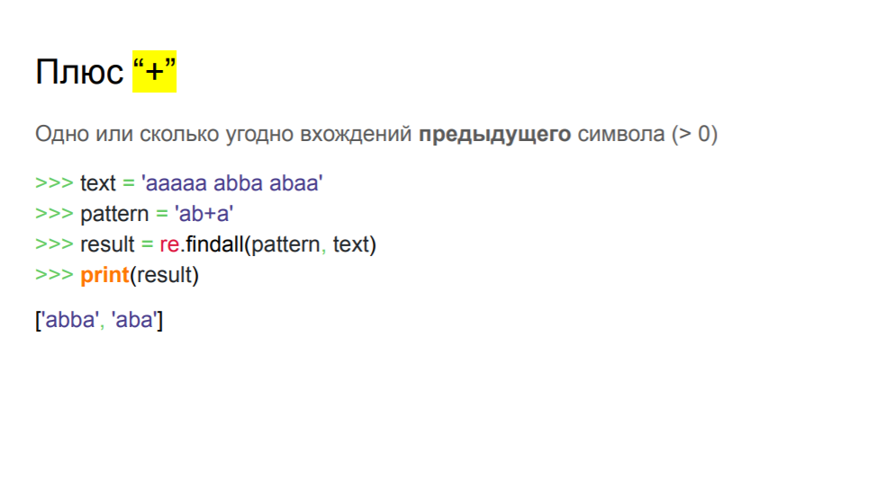

Slide 21
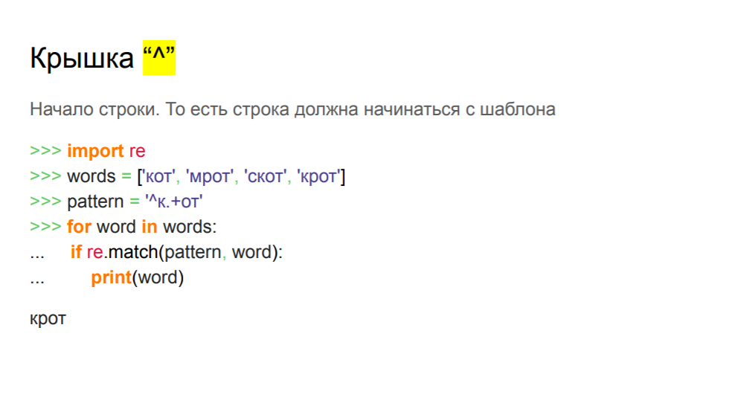

Slide 22
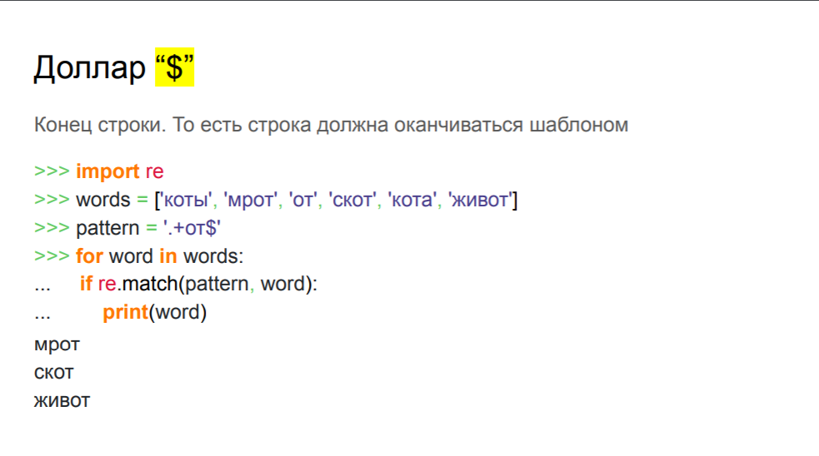

Slide 23
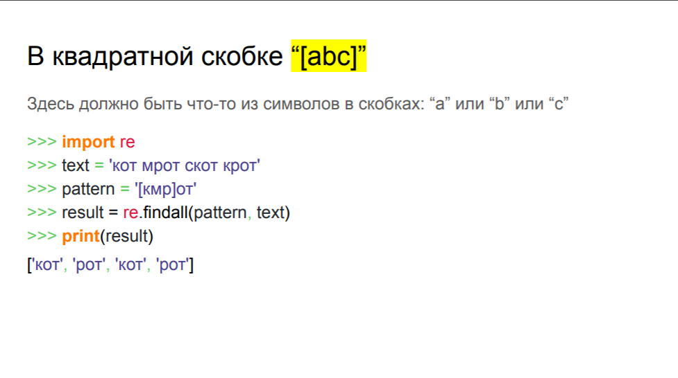

Slide 24
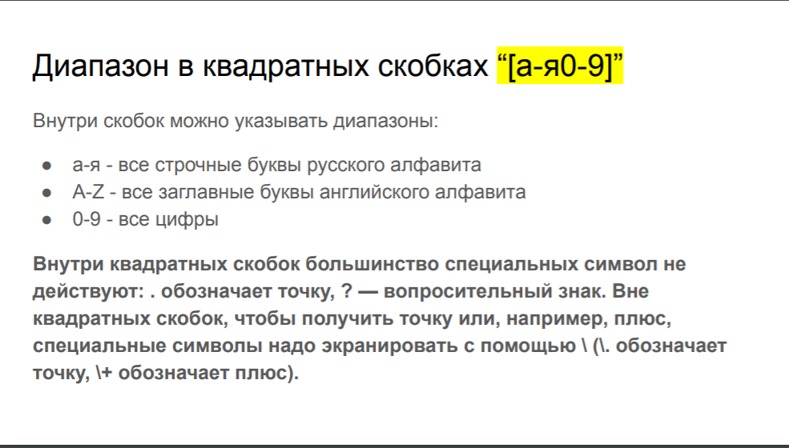

Slide 25
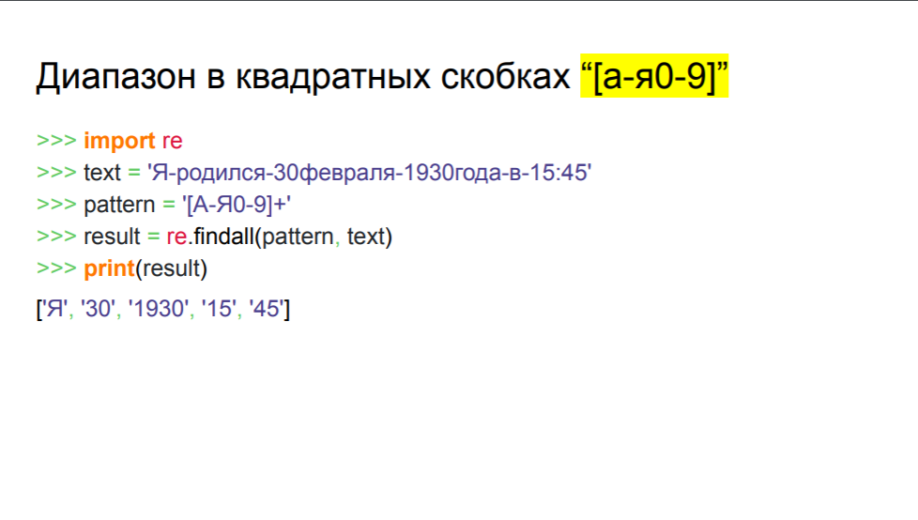

Slide 26
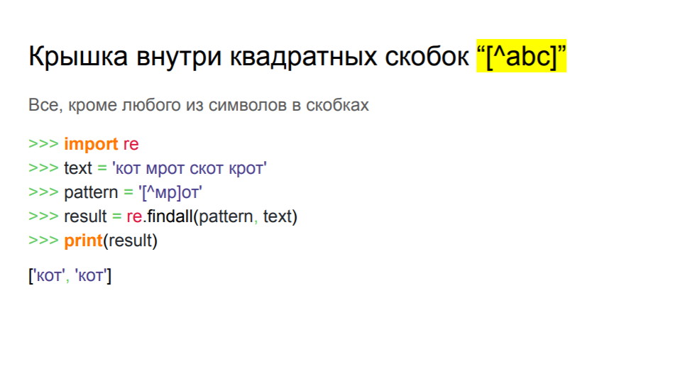

Slide 27
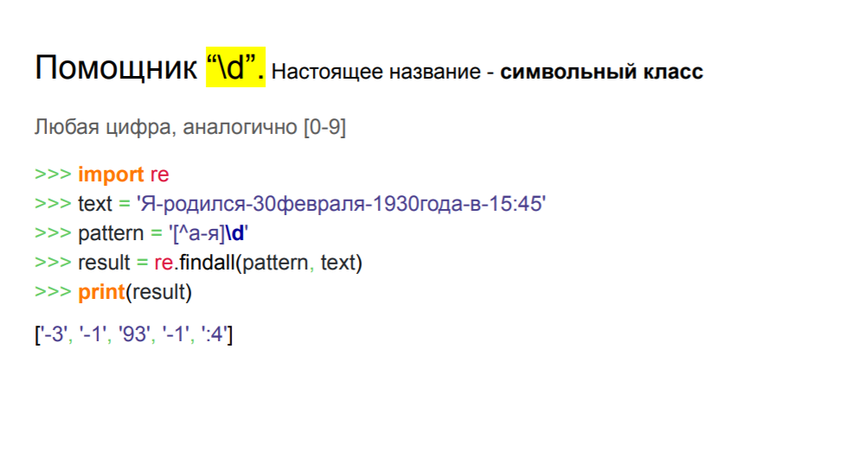

Slide 28
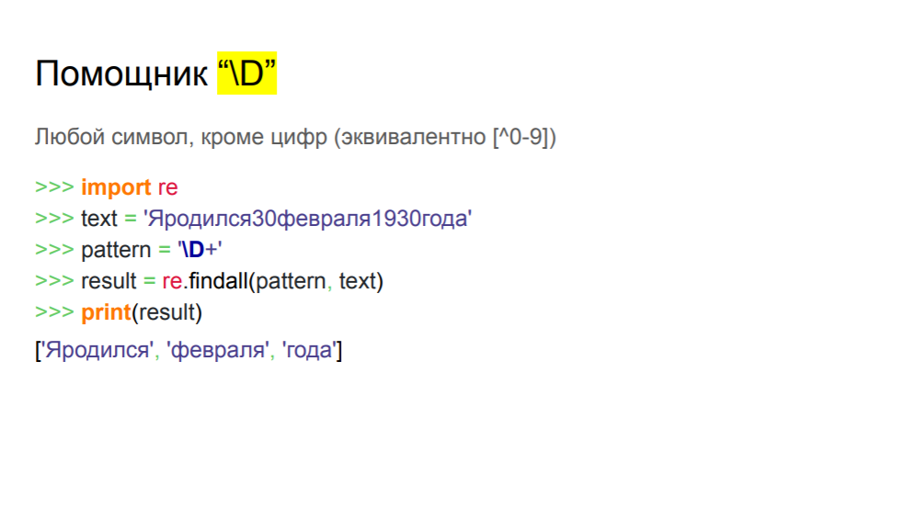

Slide 29
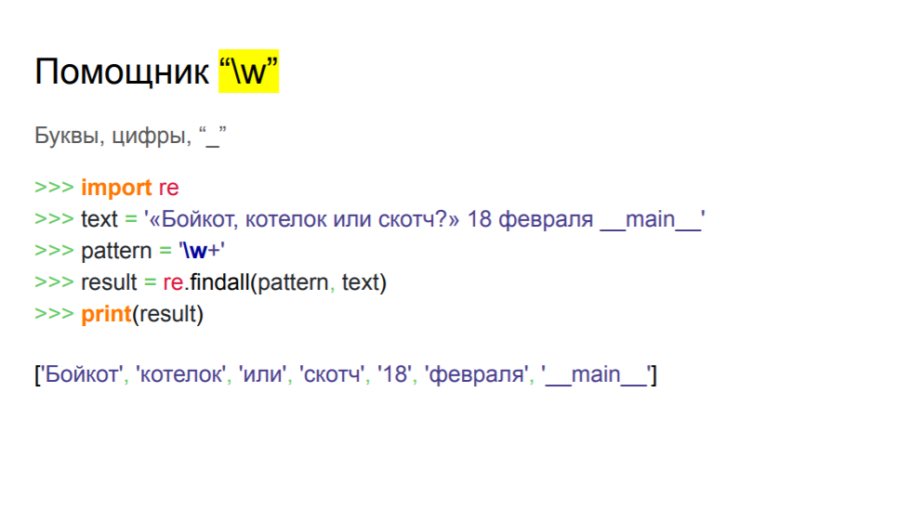

Slide 30
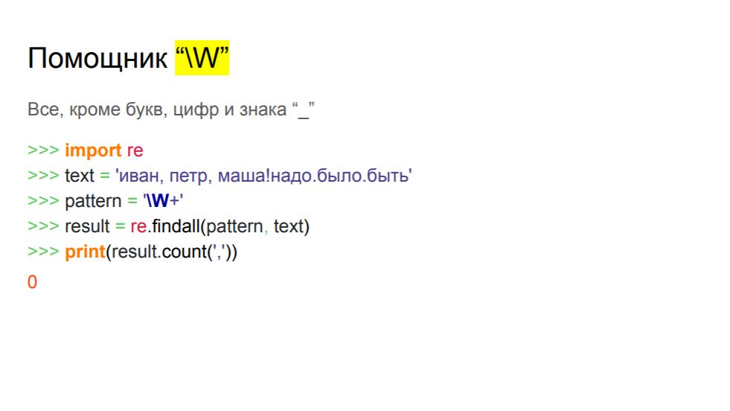

Slide 31
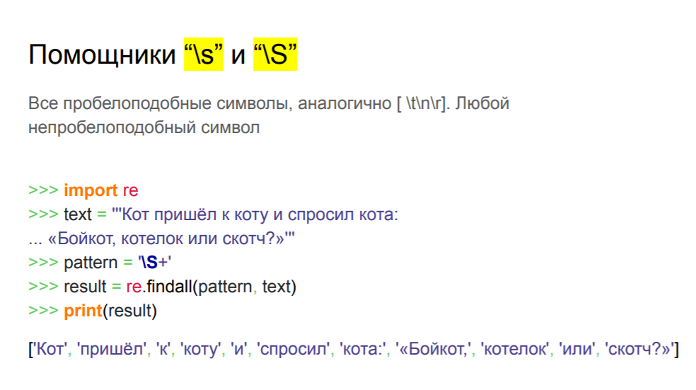

Slide 32
Экранирование
Разница:
“\\\\par” = r“\\par” = \\par
r - raw string, там нет регулярок, всё сырое

Slide 33
Задание
Ура, наконец-то кодить!

Slide 34
Достаньте из текста список email’ов
Иван Иванович!
Нужен ответ на письмо от ivanoff@ivan-chai.ru.
Не забудьте поставить в копию
sergeo-lupin@mail.ru - это важно.
Notes:
re.findall('\S+@\S+', s)

Slide 35
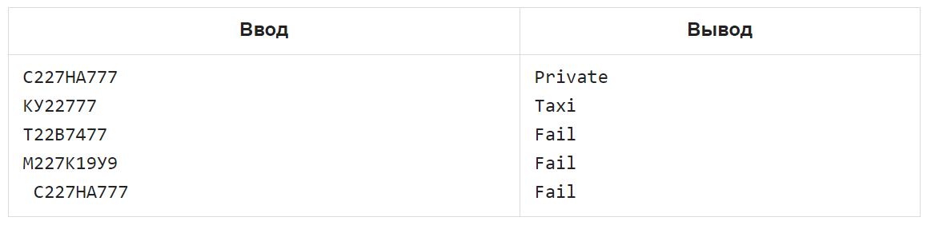
Задачка про номера машин
У частных легковых автомобилях номера — это буква, три цифры, две буквы, затем две или три цифры с кодом региона. У такси — две буквы, три цифры, затем две или три цифры с кодом региона.
А, В, Е, К, М, Н, О, Р, С, Т, У и Х.
Notes:
В России применяются регистрационные знаки нескольких видов.
Общего в них то, что они состоят из цифр и букв. Причём используются только 12 букв кириллицы, имеющие графические аналоги в латинском алфавите — А, В, Е, К, М, Н, О, Р, С, Т, У и Х.
У частных легковых автомобилях номера — это буква, три цифры, две буквы, затем две или три цифры с кодом региона. У такси — две буквы, три цифры, затем две или три цифры с кодом региона.
Вам потребуется определить, является ли последовательность букв корректным номером указанных двух типов, и если является, то каким.
На вход даются строки, которые претендуют на то, чтобы быть номером. Определите тип номера. Буквы в номерах — заглавные русские. Маленькие и английские для простоты можно игнорировать.

Slide 36
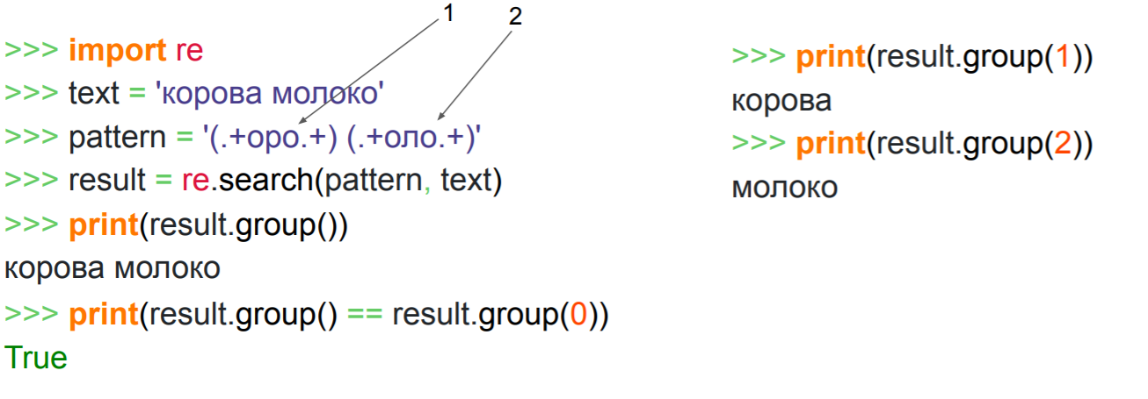
Группы в регулярных выражениях
pattern = ‘(\S+(.+оло.+))[0-9]’

Slide 37
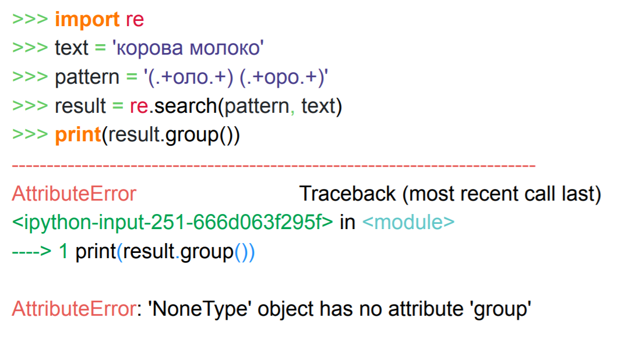
Группы в регулярных выражениях
Notes:
Поэтому if resut:
print()

Slide 38
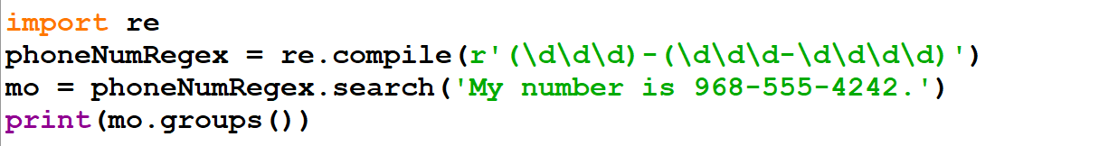
Группы в регулярных выражениях
Можно так
Notes:
Аналогия с match

Slide 39
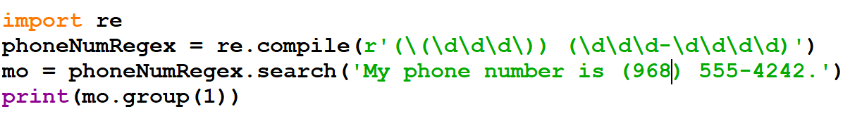
Группы в регулярных выражениях
Пример с несколькими скобочками
Notes:
Что вернется здесь?
(968)
Поэкспериментировать с вложенными скобочками

Slide 40
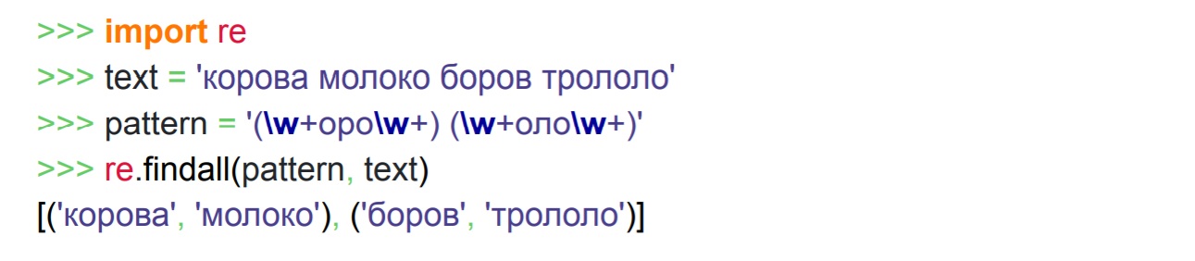
Группы в регулярных выражениях
m = re.findall(pattern, text)
if m != []:
print(m)
Notes:
if m != []:
print()

Slide 41
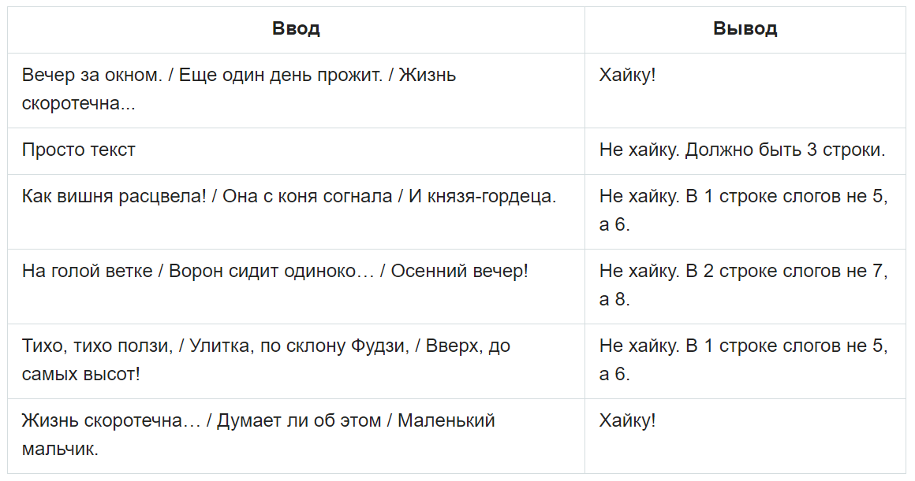
Задание
Ура, наконец-то кодить!
Notes:
Хайку — жанр традиционной японской лирической поэзии века, известный с XIV века.
Оригинальное японское хайку состоит из 17 слогов, составляющих один столбец иероглифов. Особыми разделительными словами — кирэдзи — текст хайку делится на части из 5, 7 и снова 5 слогов. При переводе хайку на западные языки традиционно вместо разделительного слова использую разрыв строки и, таким образом, хайку записываются как трёхстишия.
Перед вами трёхстишия, которые претендуют на то, чтобы быть хайку. В качестве разделителя строк используются символы / . Если разделители делят текст на строки, в которых 5/7/5 слогов, то выведите «Хайку!». Если число строк не равно 3, то выведите строку «Не хайку. Должно быть 3 строки.» Иначе выведите строку вида «Не хайку. В i строке слогов не s, а j.», где строка i — самая ранняя, в которой количество слогов неправильное.
Для простоты будем считать, что слогов ровно столько же, сколько гласных, не задумываясь о тонкостях.

